Slide 1

TOHEAR听书
产品验收汇报
第 一 组
小组成员：
张皖男，徐显舜
Time：2024.11.20

Slide 2


CONTENTS
01
02
03
产品背景
产品介绍
开发历程

Slide 3

PART 01
产品背景

Slide 4

产品背景
听书是什么？
听书指在互联网上发布文件、允许网民订阅并自动接收更新文件的方法或用此方法制作的音视频节目。
被认为是一种「打破信息差、提升认知」的生活方式，它比阅读更轻松，比短视频更有深度。
情感需求和知识需求是用户收听播客的两个主要原因

Slide 5
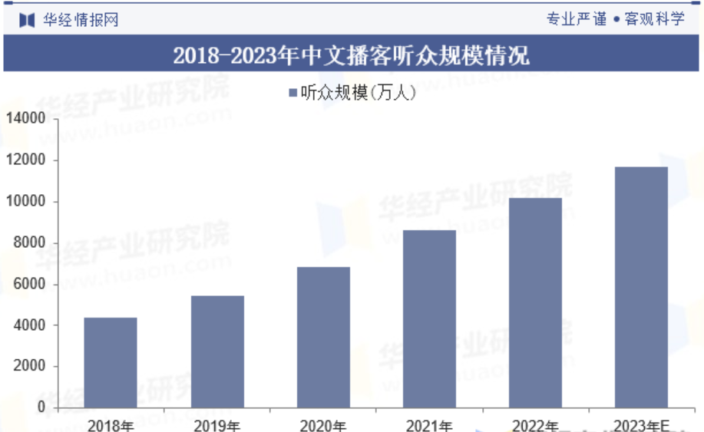
市场分析
听书作为一个新兴媒介，2022年中文播客听众规模已突破1亿人，发展迅猛。
同时，播客行业在商业模式上也进行了多方探索，包括广告赞助、付费订阅、会员服务等，品牌也在探索播客投放的各种可能性，采用贴片广告和口播植入等方式进行推广，行业整体前景乐观
据“JustPod2022中文播客新观察”报告显示，截至去年8月，中文播客节目数量突破2.5万档，三年来增长超150%。
市场研究机构“eMarketer”预测:
中国市场播客的消费规模在2023-2024年间会保持年均15.8%的增长势头，位列全球之冠。

Slide 6




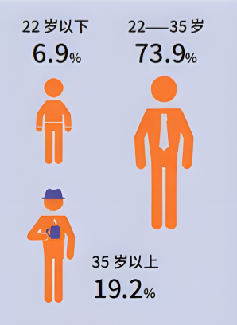



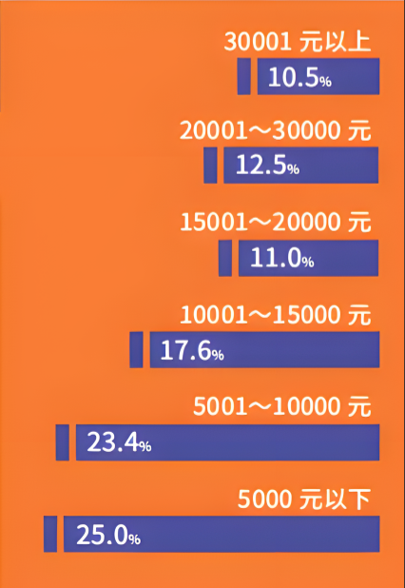


用户群体：是谁在听播客？
根据《2022中文播客新观察》：
用户分析

Slide 7
用户群体：是谁在听播客？根据《2022中文播客新观察》：
用户分析
播客受众的月平均收入较高，达14808元，有较强消费潜力
一线城市占比48.5%
新一线占25.1%
境外6.5%
女性占比达53.1%，相较于2020年
女性听众提升了10%
平均年龄为30.2岁，其中22-35岁人群为核心用户，占73.9%
受众整体学历较高，
硕士及以上学历占40.0%本科50.5%

Slide 8

用户分析
「年轻、高知、有潜力」
是听书用户的关键标签
相比与短视频的大体量用户群体和巨量下沉市场
播客能够辐射到的目标用户相对较窄
但用户粘性较高，
对于平台的内容和服务有较高的忠诚度
在消费水平和社区维护方面具有更积极的表现

Slide 9

PART 02
产品介绍

Slide 10


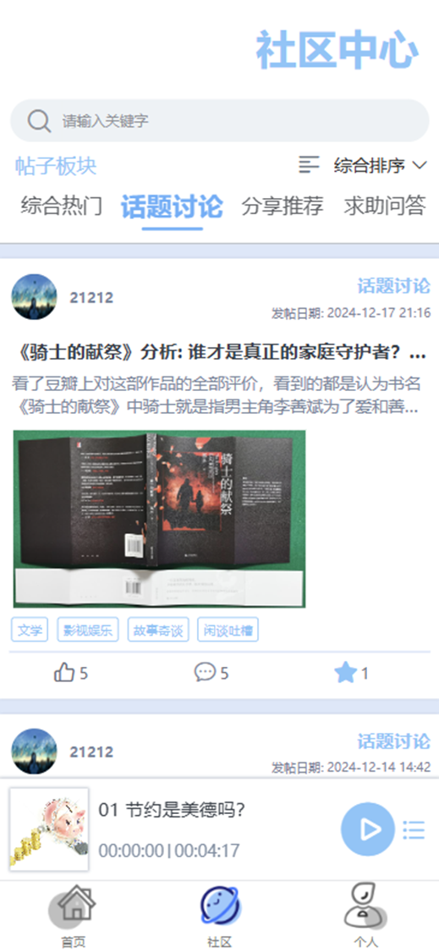

产品概述
TOHEAR 听书APP
产品定位
TOHEAR 听书 是一款基于移动设备平台的社区化网络音频分享应用
为用户和内容生产者共建生态平台，提供契合当代播客听众的「收听」和「社区」体验

Slide 11

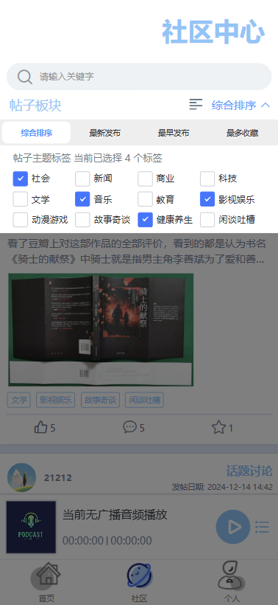


产品概述
多种精彩呈现
多种频道节目，
满足用户个性化收听需求

Slide 12



频道详情页
节目详情页
产品概述
多种精彩呈现
本产品的内容以
一个频道包含若干节目的形式呈现
用户订阅感兴趣的频道，并收听或收藏频道下的节目

Slide 13
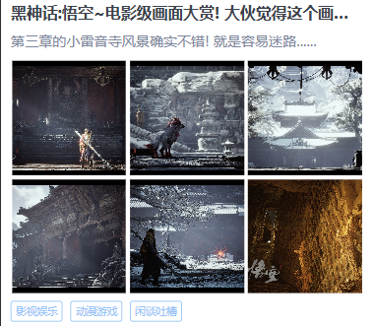



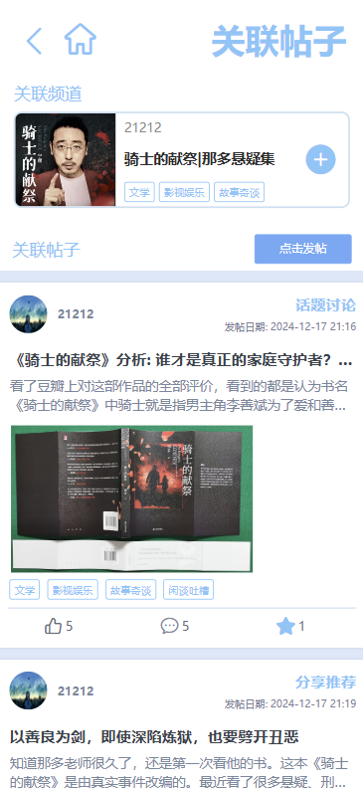




产品概述
社区互动体验
帖子代替评论, 将内容与社区内容进行关联
设计丰富的社交互动功能，提升用户间的互动体验和社区的活跃度。

Slide 14



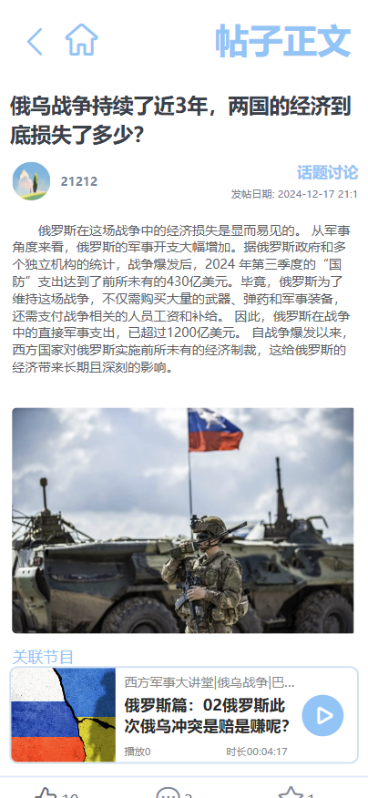
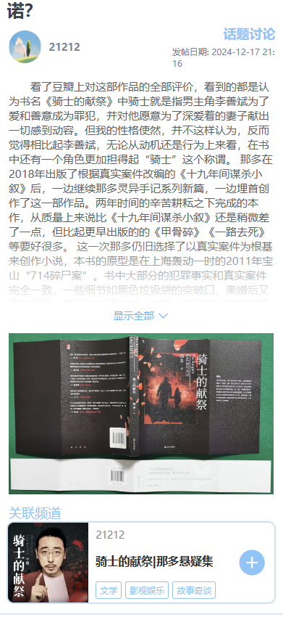
产品概述
社区互动体验
帖子代替评论, 将播客内容与社区内容进行关联
点击详情页的”评论区”按钮，实际会来到“关联帖子页”，在该页面下显示与播客内容相关联的帖子
相比普通的评论，帖子的形式能带来更多样的互动体验，以提升用户参与讨论的积极性
同时帖子代替评论，也是鼓励用户多发帖来活跃社区，
最终实现一个播客节目或频道的热度能直观反映在社区中

Slide 15

产品概述
社区互动体验
帖子关联播客，让播客成为话题
同时帖子内也会设置关联内容跳转入口，以此将社区与播客内容相结合，方便用户围绕某个内容或主题进行交流讨论，或是分享推荐，以此让用户自发的为播客频道或节目贡献曝光度

Slide 16
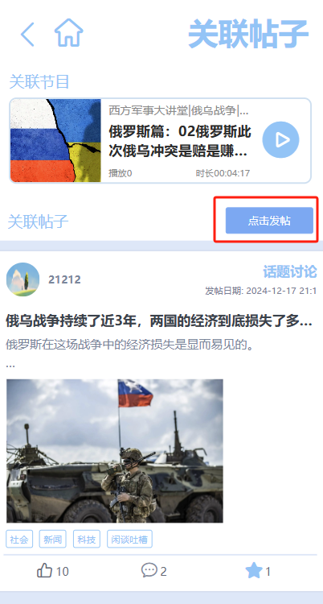
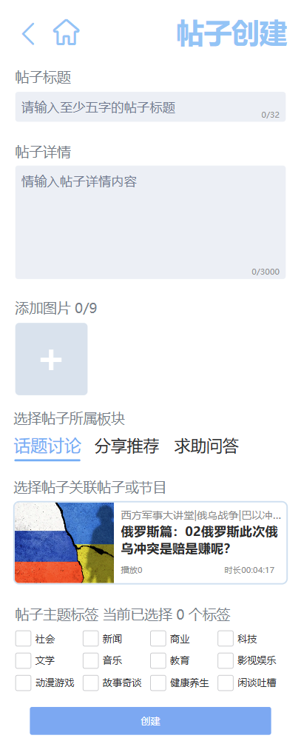
产品概述
社区互动体验
担心发帖太麻烦? 我们的帖子发布很简单!
在关联页设置了快捷发帖按钮，并且我们尽可能简化发帖步骤，让用户能够轻松简单的发布帖子，来表达自己的观点
尽管发帖的步骤确实比单纯的评论稍多一些，但这小小的门槛也有利于避免无价值的评论产生，让讨论交流更加有效

Slide 17
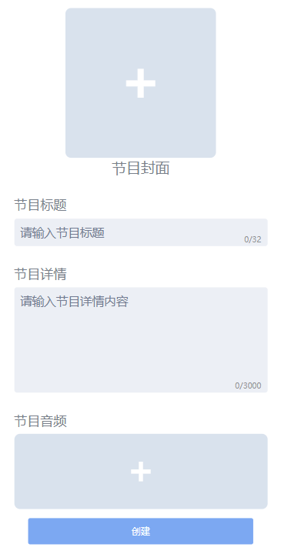
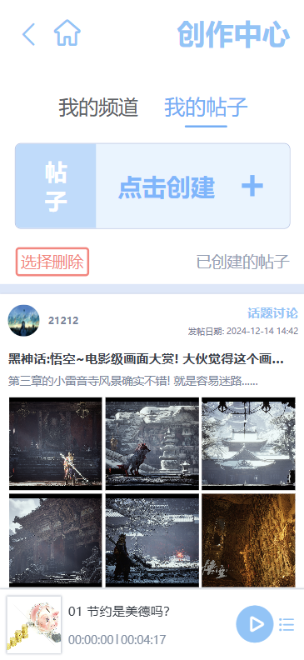
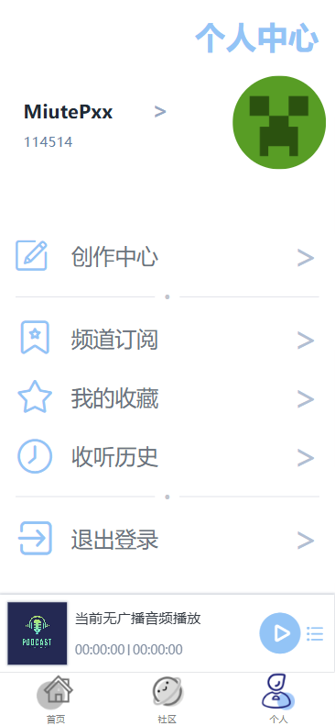



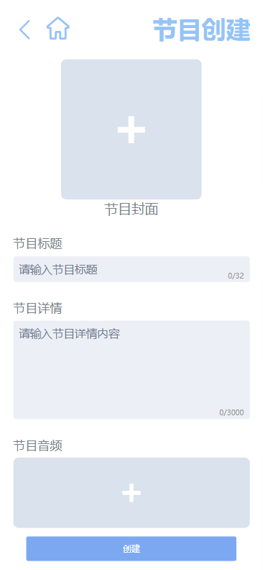
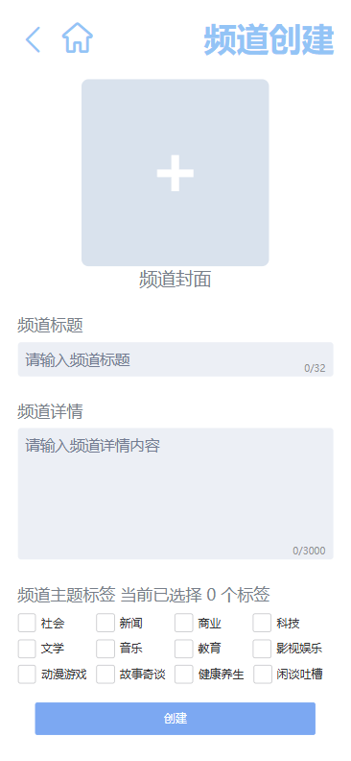
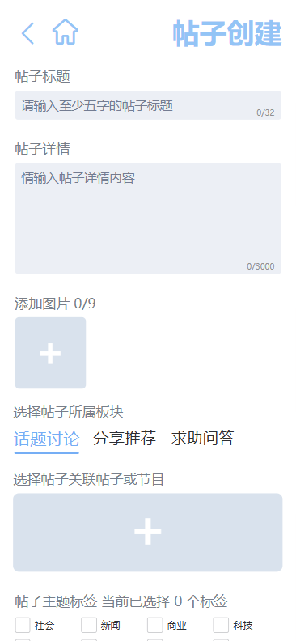


产品概述
自由快捷的创作
播客和帖子创作门槛低,
内容发布步骤简便快捷,
人人都能发布属于自己的作品
用户可在创作中心管理自己的作品,或是进入创作页来发布内容

Slide 18
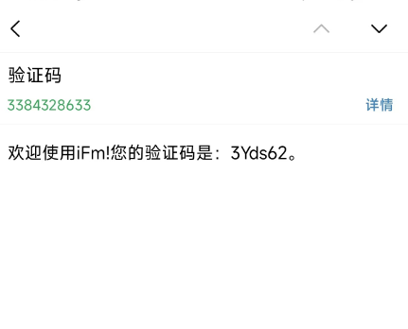

用户数据安全保障
邮箱验证码发送示意图
邮箱验证
后端服务器向目标邮箱发送验证码
登录验证
用户信息修改操作验证

Slide 19
PART 03
开发历程

Slide 20







uniApp项目
uni-app是一套基于vue的开发框架，可以实现一套代码、多端运行。并且提供了丰富的API,如代替Axios等网络请求库的uni.request, uni.uploadFile,代替vue.router的uni.navigateTo等等
开发历程
移动平台前后端分离项目技术栈----老三样
采用vue3前端框架
Vue是一个适用场景丰富的 Web 前端框架基于标准 HTML、CSS 和 JavaScript 构建,
Vue.js
TypeScript
TypeScript
spring
uni-App
MySQL
TypeScript是在 JavaScript的基础上增加了静态类型、类和接口等特性，从而将其提升为一个功能更为丰富的开发平台。通过引入静态类型检查和其他新功能，使开发更加稳定、可维护和高效
boot
前端
后端
数据库
Pinia
Pinia状态管理方案
Pinia 是 Vue 的存储库，它允许跨组件/页面共享状态，想比Vuex， Pinia有完整的 TypeScript 支持，极其轻巧简单，使得状态管理变得更加轻松，适合于中小型应用

Slide 21




MySQL
项目内置mysql-connector-j: MySQL的JDBC驱动，用于连接MySQL数据库
Java
后端主体采用java语言
本项目指定版本为 java17
Java17
MySQL
uniApp项目
开发历程
uni-app是一套基于vue的开发框架，可以实现一套代码、多端运行。并且提供了丰富的API,如代替Axios等网络请求库的uni.request, uni.uploadFile,代替vue.router的uni.navigateTo等等
采用vue3前端框架
uni-App
Vue是一个适用场景丰富的 Web 前端框架基于标准 HTML、CSS 和 JavaScript 构建,
MyBatis
集成MyBatis框架到Spring Boot应用程序中，用于简化数据库操作
Spring Boot
Vue.js
TypeScript
MyBatis
spring
TypeScript静态类型语言
快速开发的框架，能过快速整合第三方框架,完全采用注解化，简化XML配置，内嵌HTTP服务器（Tomcate，jetty），默认嵌入Tomcate，最终以Java应用程序进行执行
boot
TypeScript是在 JavaScript的基础上增加了静态类型、类和接口等特性，从而将其提升为一个功能更为丰富的开发平台。通过引入静态类型检查和其他新功能，使开发更加稳定、可维护和高效、更利于团队开发
Apache
Tomcate
Maven
整个项目是基于Maven构建的，使用Maven进行依赖管理和项目构建
spring
boot
MySQL
后端
数据库

Slide 22
开发历程
Java
后端主体采用java语言
本项目指定版本为 java17
MySQL
Java17
项目内置mysql-connector-j: MySQL的JDBC驱动，用于连接MySQL数据库
Spring Boot
MySQL
spring
MyBatis
快速开发的框架，能过快速整合第三方框架,完全采用注解化，简化XML配置，内嵌HTTP服务器（Tomcate，jetty），默认嵌入Tomcate，最终以Java应用程序进行执行
boot
集成MyBatis框架到Spring Boot应用程序中，用于简化数据库操作
Apache
Tomcate
MyBatis
Maven
整个项目是基于Maven构建的，使用Maven进行依赖管理和项目构建
uniApp项目
uni-app是一套基于vue的开发框架，可以实现一套代码、多端运行。并且提供了丰富的API,如代替Axios等网络请求库的uni.request, uni.uploadFile,代替vue.router的uni.navigateTo等等
采用vue3前端框架
uni-App
Vue是一个适用场景丰富的 Web 前端框架基于标准 HTML、CSS 和 JavaScript 构建,
Vue.js
TypeScript
TypeScript静态类型语言
TypeScript是在 JavaScript的基础上增加了静态类型、类和接口等特性，从而将其提升为一个功能更为丰富的开发平台。通过引入静态类型检查和其他新功能，使开发更加稳定、可维护和高效、更利于团队开发
Pinia
Pinia状态管理方案
Pinia 是 Vue 的存储库，它允许跨组件/页面共享状态，想比Vuex， Pinia有完整的 TypeScript 支持，极其轻巧简单，使得状态管理变得更加轻松，适合于中小型应用

Slide 23
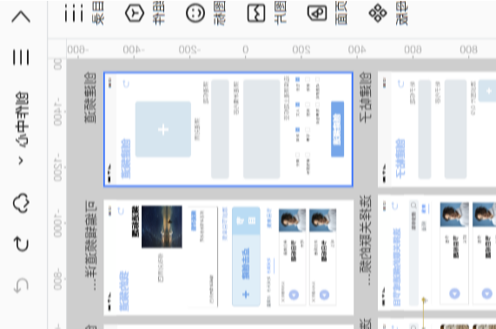

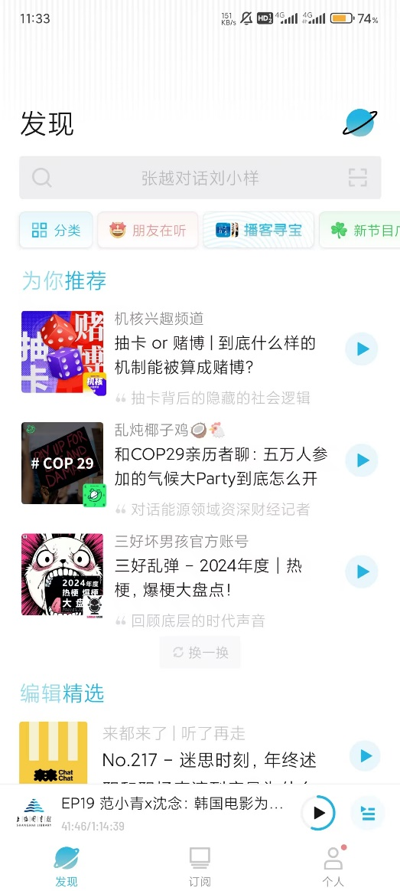

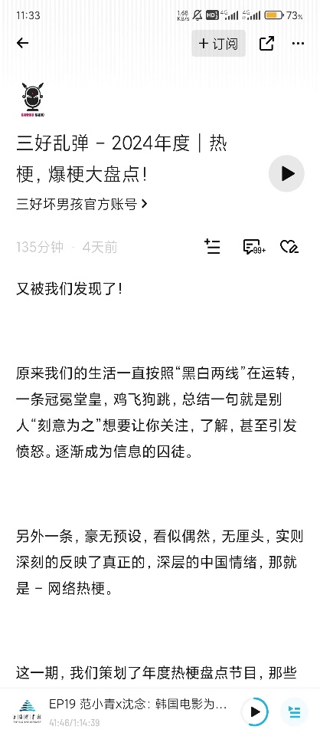
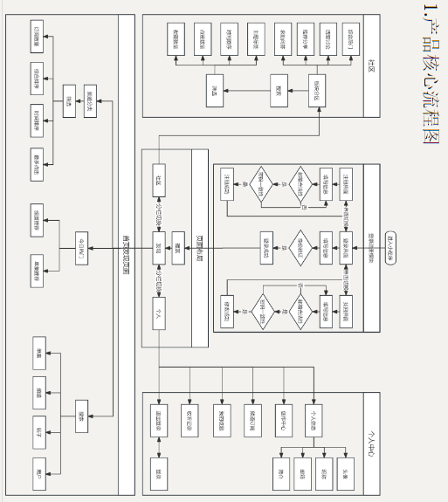
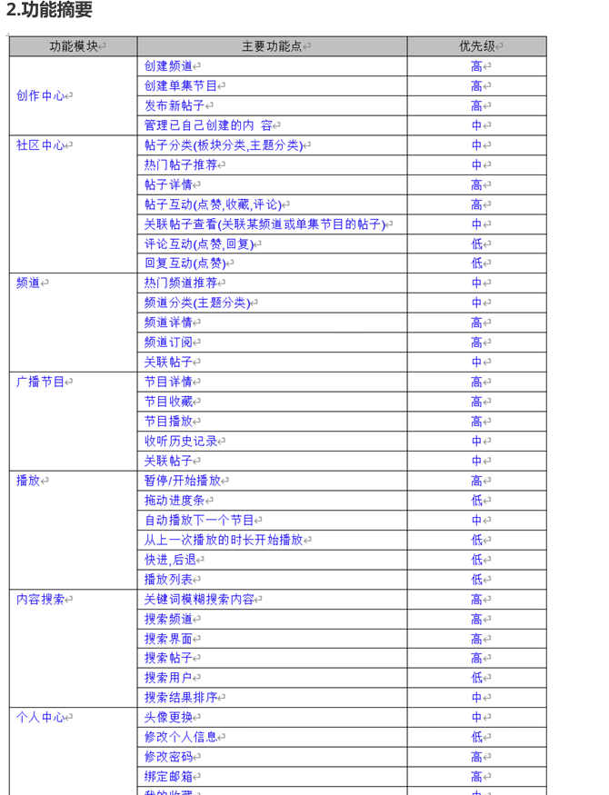
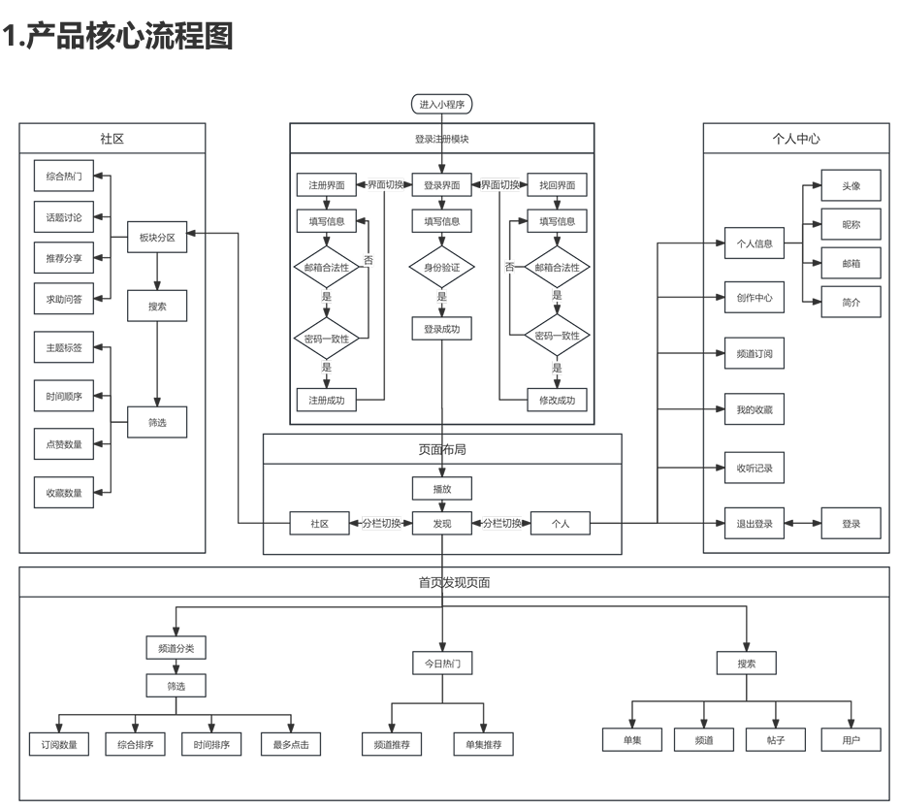
设计, 规划
开发历程
摸着石头过河

Slide 24
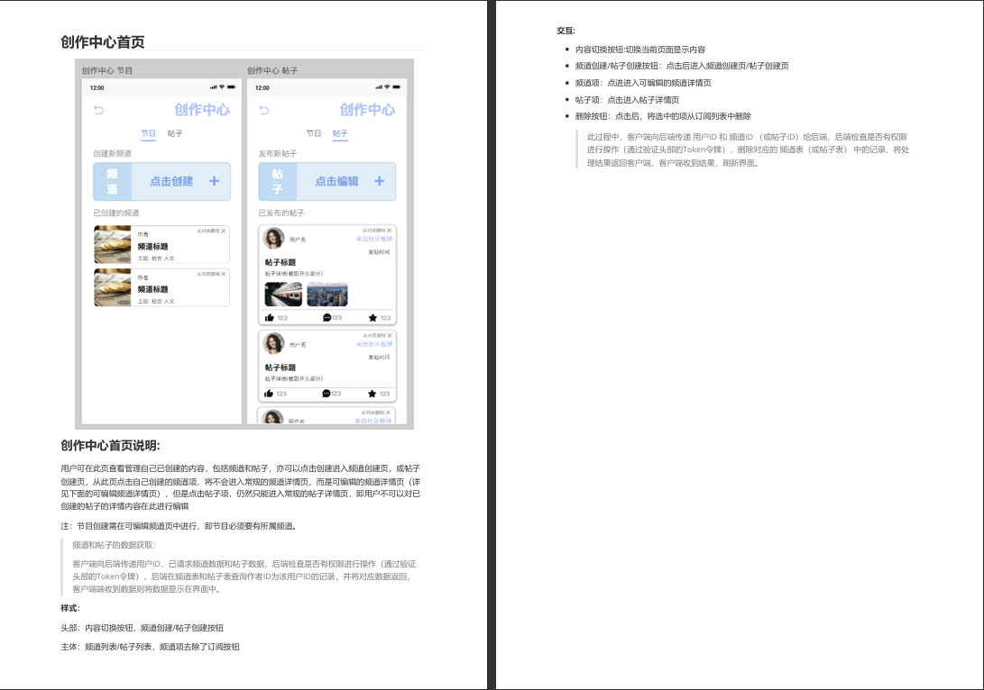
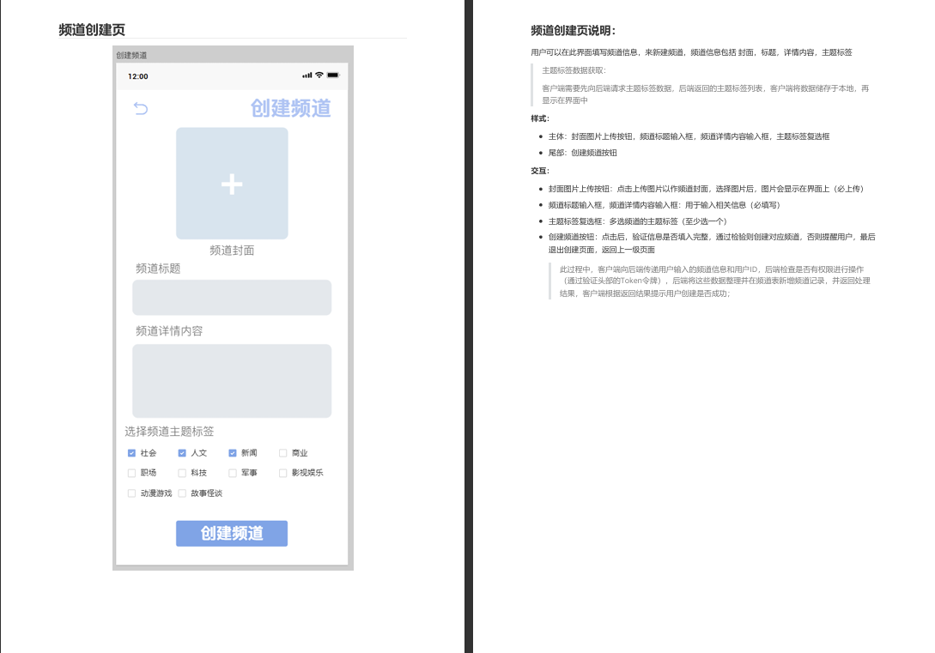
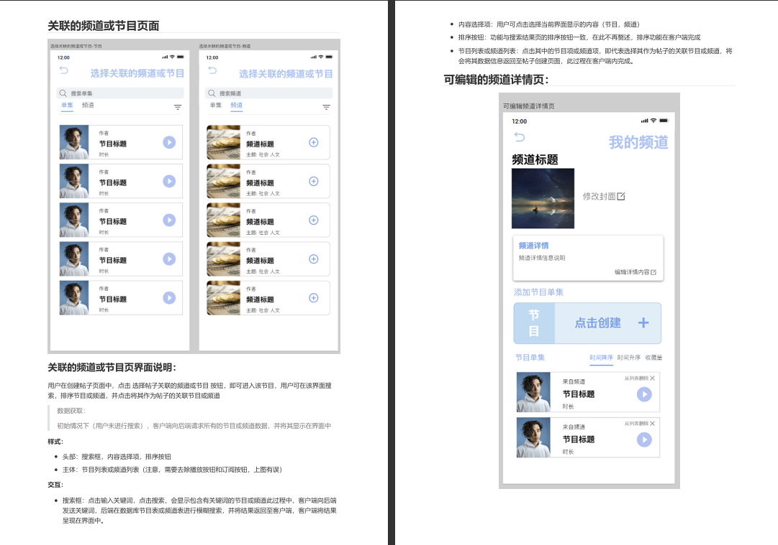
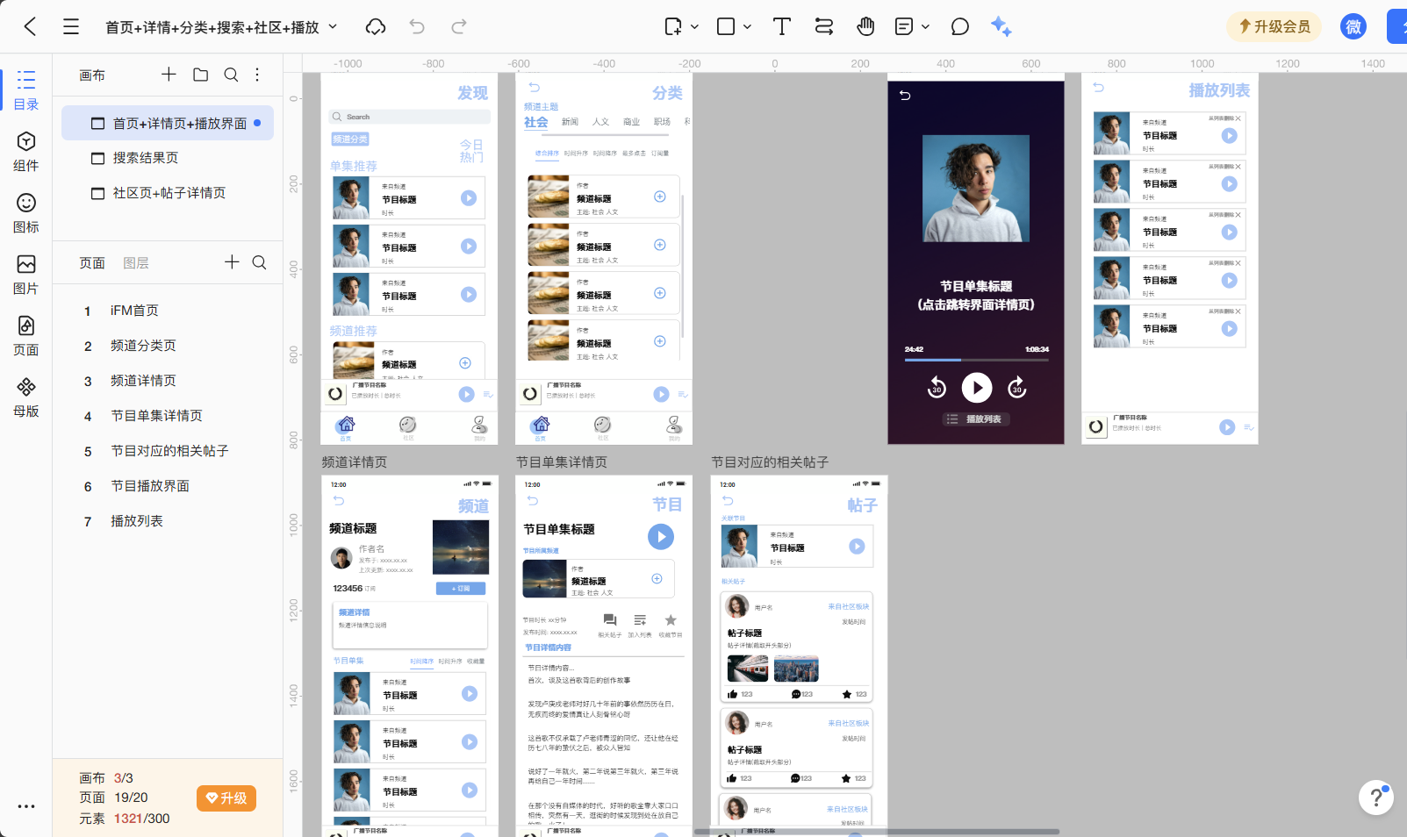
“开始是工作中最重要的部分。” — 柏拉图
开发历程
在产品设计中,我们进行了以下工作
完成产品功能设计后，我们又迅速对界面布局和逻辑进行详细的设计
前端:
使用仿真界面绘制工具modao绘制41张界面图
对每一张界面图都写了详细的界面说明

Slide 25
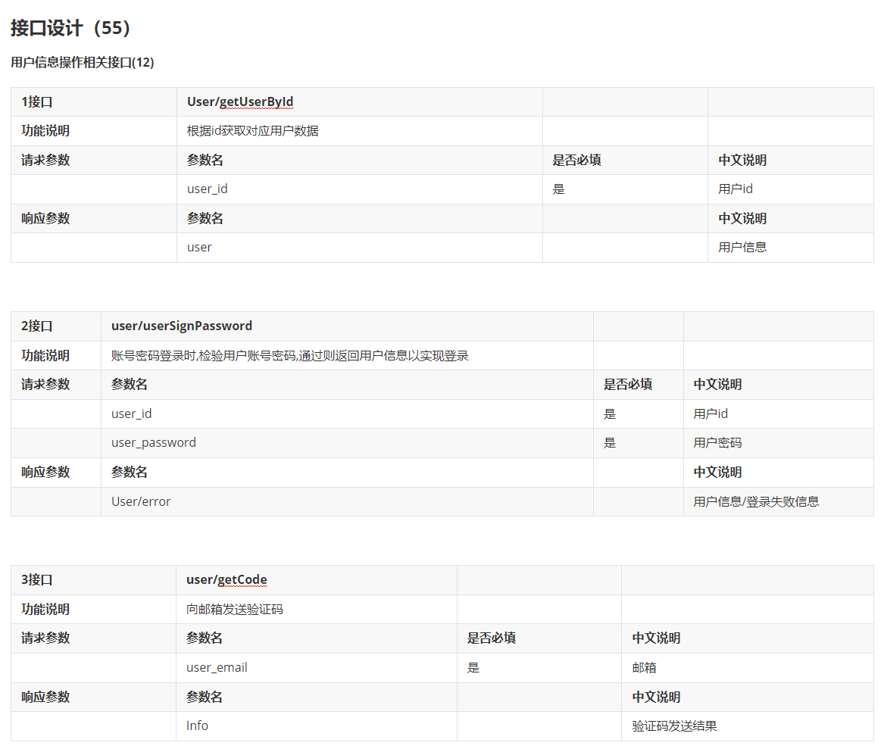
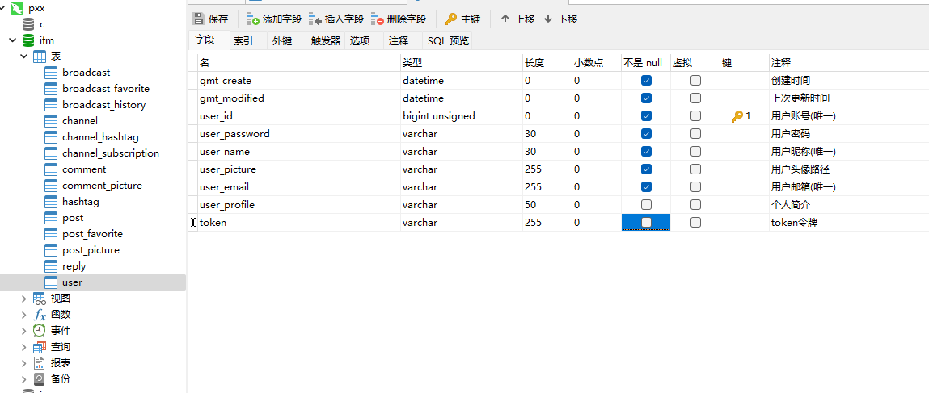
“开始是工作中最重要的部分。” — 柏拉图
开发历程
在产品设计中,我们进行了以下工作
得益于界面的详细设计，后端设计工作快速且顺利
产品经过开发与迭代后
后端:
17 张数据库表
很多的接口
可见在早期产品设计阶段，我们就已经完成了产品的绝大部分功能的设计

Slide 26
“开始是工作中最重要的部分。” — 柏拉图
开发历程
产品设计进度示意图
拥有了详细的产品设计，极大便利了后续的正式开发
产品后端设计
产品页面设计
产品流程/功能设计
前后端框架搭建
产品设计开始
时间轴
产品设计结束

Slide 27
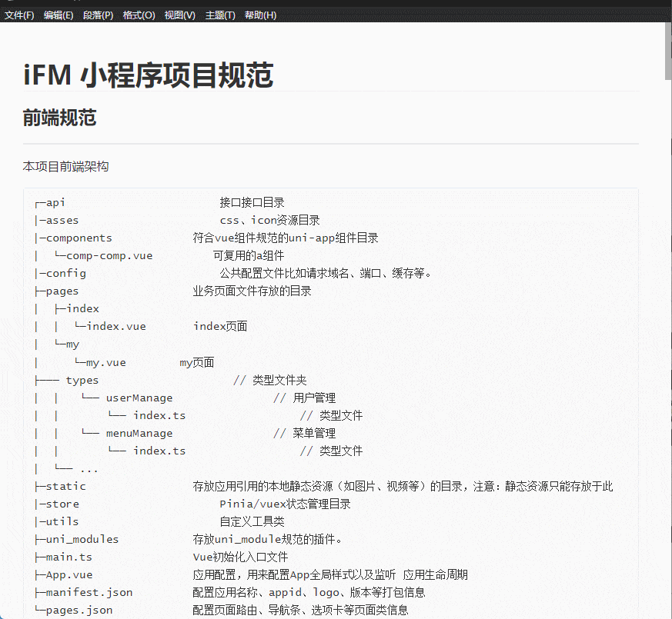
“开始是工作中最重要的部分。” — 柏拉图
开发历程
TypeScript
类型, 接口的定义
vue
项目规范
项目命名
常用搭配词
全局方法
我们参考阿里代码规范，整理了从前端到后端再到数据库的一系列规范，并整理成文档，以供我们开发使用
前端
公共组件, api接口
Java-SpringBoot
命名风格
统一接口返回数据的格式
响应状态码约定
后端
数据库
设计规范
命名规范
索引规范

Slide 28
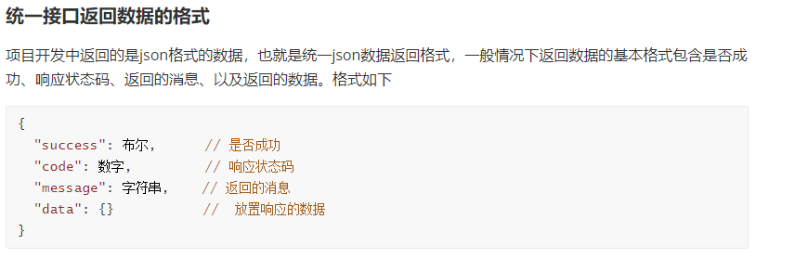
开发历程
开发心得 --- 后端接口统一返回格式
项目管理工具的选择
项目开发资料的管理与共享
统一返回格式
有助于前后端分离的开发模式中前端人员更方便地处理数据
有效避免前端人员面对各异的返回格式而懵逼抓狂，
再配合规范文档中，我们内部约定的响应状态码，使团队开发更加友好

Slide 29
谢谢观看

